Slide 1
Реализация парциальной программы «Волшебство наших рук.» НСО, Новосибирский район, п. Краснообск, МАДОУ «Колосок», младшая группа комбинированного вида «Дюймовочка», Воспитатели: Орлова А.С. Садиева О.А 2023г.

Slide 2
Парциальная программа «Волшебство наших рук», направленная на развитие творческих способностей в художественно-эстетическом развитии для младшего дошкольного возраста (далее Программа) разработана в соответствии с Федеральным законом «Об образовании в Российской Федерации» от 29.12.2012 № 273 – ФЗ, Федеральным государственным образовательным стандартом дошкольного образования приказ Минобрнауки РФ № 1155 от 17.10.2013 «Об утверждении федерального государственного образовательного стандарта дошкольного образования» (далее ФГОС ДО) и Основной образовательной программой дошкольного образования Муниципального автономного дошкольного образовательного учреждения – детского сада комбинированного вида «Колосок» (далее ООП ДО МАДОУ – детский сад «Колосок») и является неотъемлемой частью ООП МАДОУ-детского сада «КОЛОСОК», формируемой участниками образовательного процесса в рамках образовательной области «Художественно-эстетическое развитие». Актуальность программы «Волшебство наших рук» заключается, прежде всего, в том, что она направлена на раскрытие творческого потенциала, развитие мелкой моторики, формирование художественно-эстетического развития. В программе учтены возрастные особенности детей. Задания планируются по степени трудности.

Slide 3
Предполагается активное участие родителей в совместной с детьми деятельности. Что даст возможность родителям познакомиться с различными декоративно-прикладными техниками, участвовать в формировании у детей художественного восприятия и эстетического вкуса, а детям – дополнительную возможность творческого общения с родителями.
Цель программы — создание условий для выявления и развития творческих способностей воспитанников.
Задачи:
* развивать самостоятельную творческую деятельность детей (изобразительной, конструктивно-модельной, и др.)
* приобщать к изобразительному искусству;
* развивать художественное восприятие и эстетический вкус;
* стимулировать сопереживание персонажам художественных произведений;
* формировать интерес к эстетической стороне окружающей действительности;
* удовлетворять потребности детей в самовыражении;
* приобщить родителей к участию в жизни ДОУ.

Slide 4
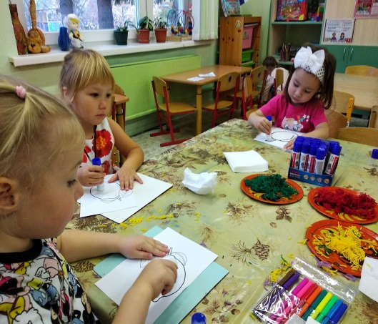
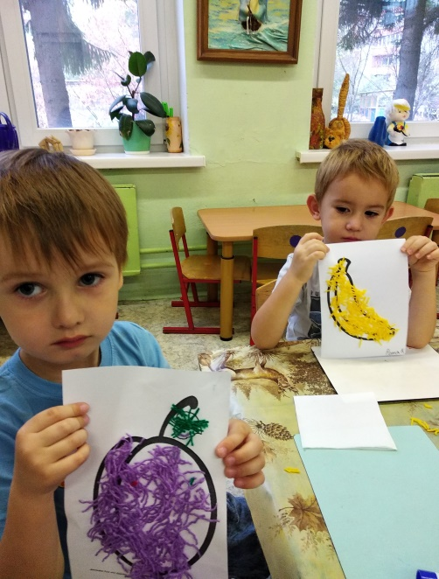
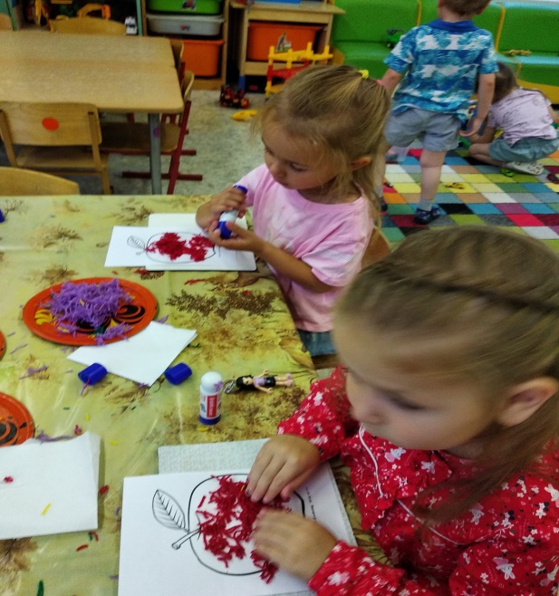
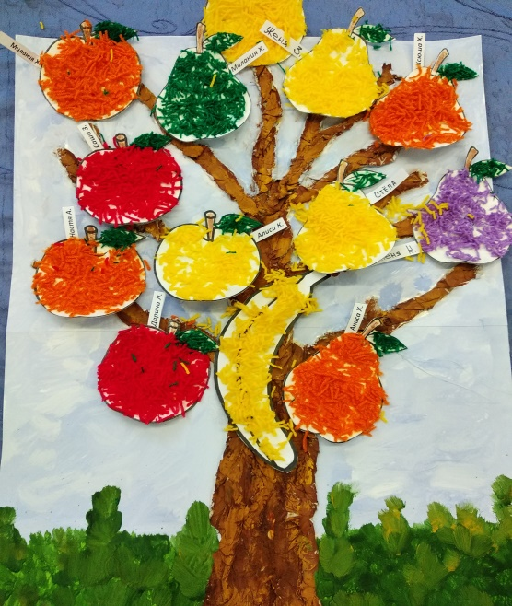
Октябрь. Тема « Собираем урожай.» Задачи: Привлечь родителей к интересной совместной деятельности; -познакомить детей и родителей с нетрадиционной формой аппликации; - создать представление о технике «аппликация из нитей»; - познакомить с этапами работы над выполнением изделия; -вызывать положительные эмоции у ребенка к изобразительной деятельности и ее результатам.

Slide 5
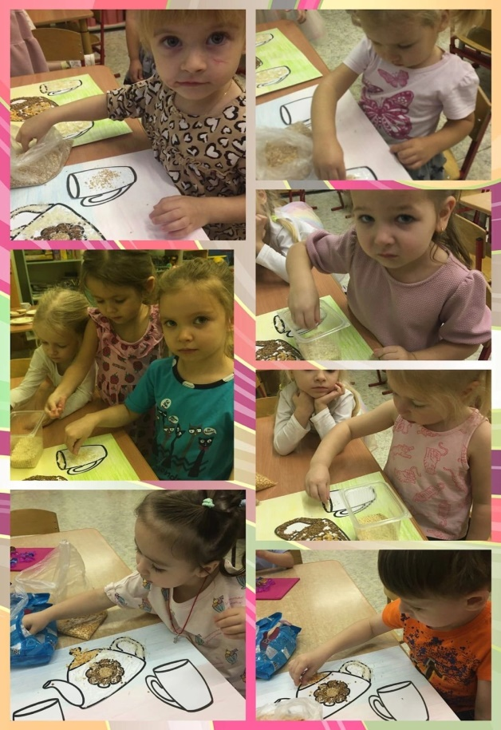
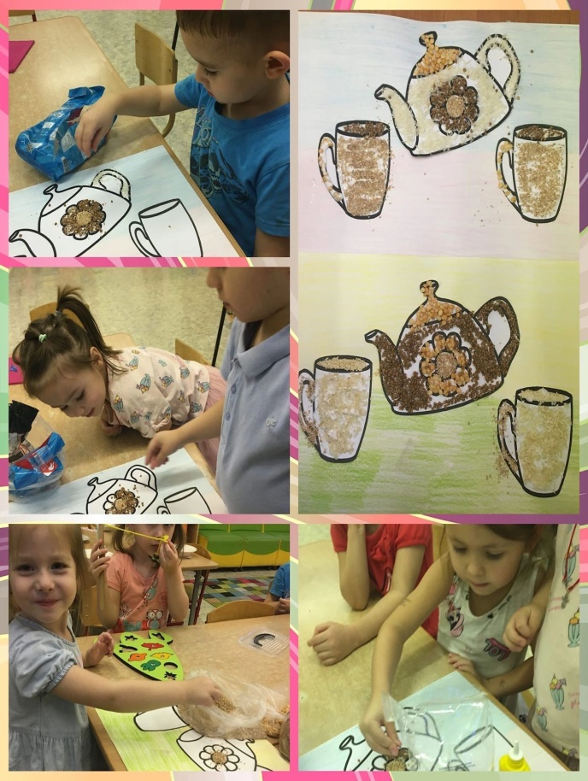
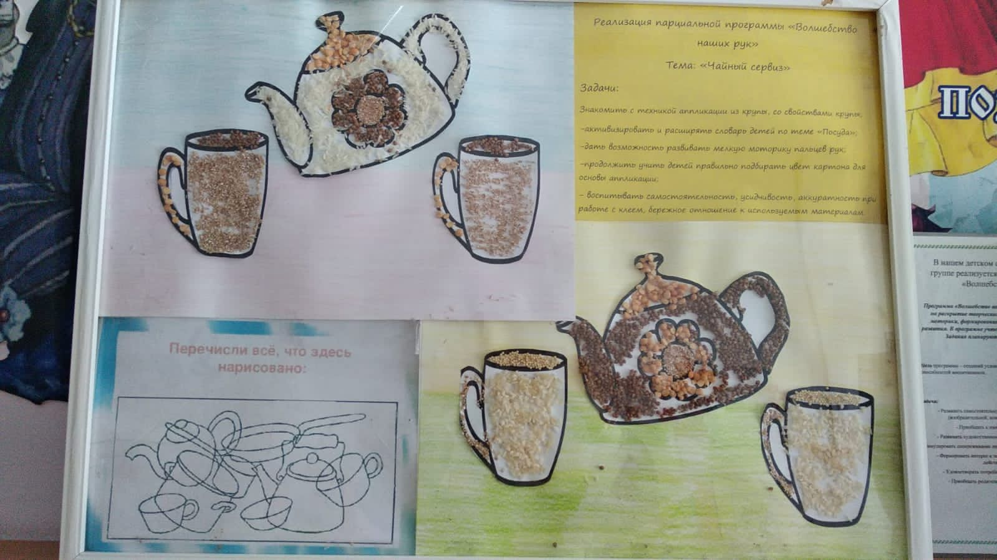
Ноябрь. Тема: « Чайный сервиз.» Задачи: Знакомить с техникой аппликации из крупы, со свойствами крупы; - активизировать и расширять словарь детей по теме «Посуда»; -дать возможность развивать мелкую моторику пальцев рук; -продолжить учить детей правильно подбирать цвет картона для основы аппликации; - воспитывать самостоятельность, усидчивость, аккуратность при работе с клеем, бережное отношение к используемым материалам.

Slide 6
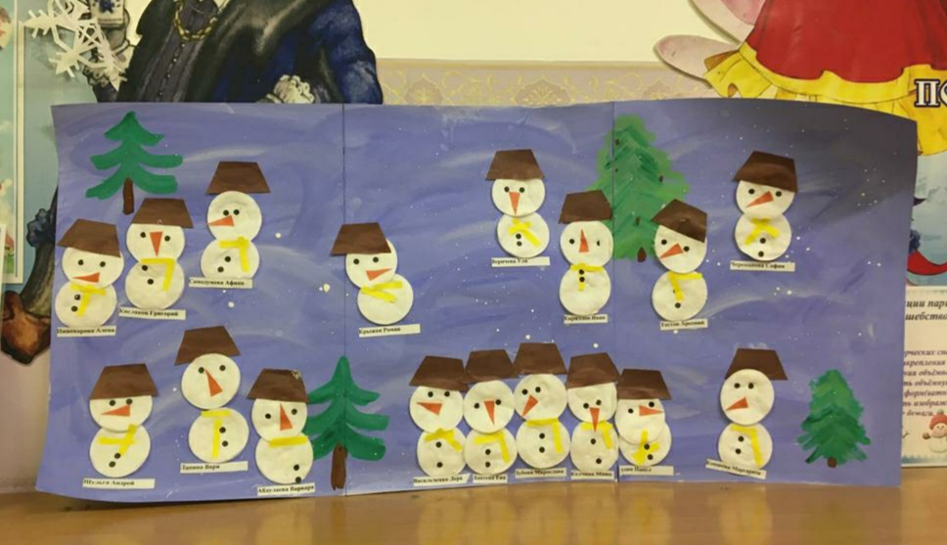
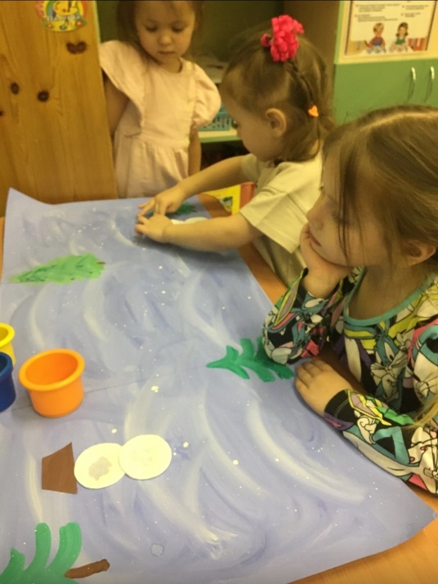
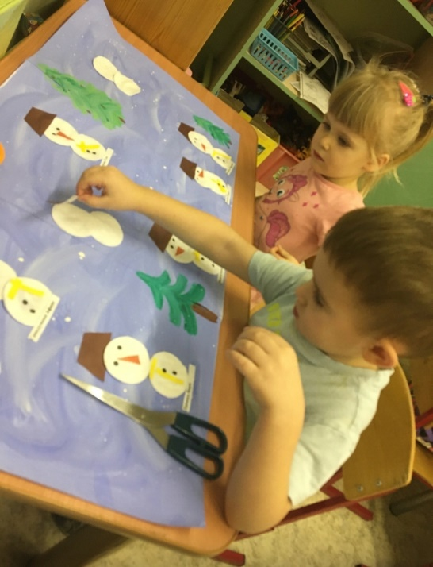
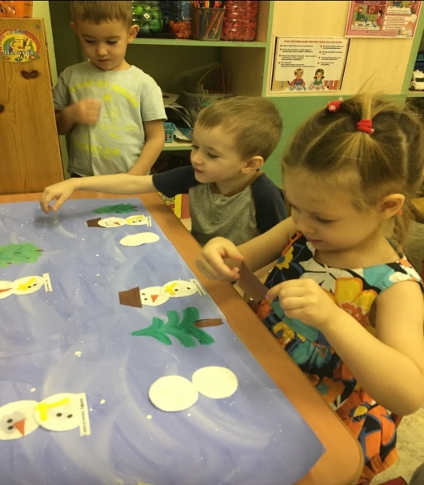
Декабрь. Тема: « Снеговик.» Задачи: Развитие творческих способностей в освоении техники прикрепления ватных дисков на картон для получения объемной аппликации; -учить детей создавать объёмную аппликацию снеговик из готовых форм (ватных дисков); -аккуратно наклеивать изображение, красиво располагать на листе бумаги.

Slide 7
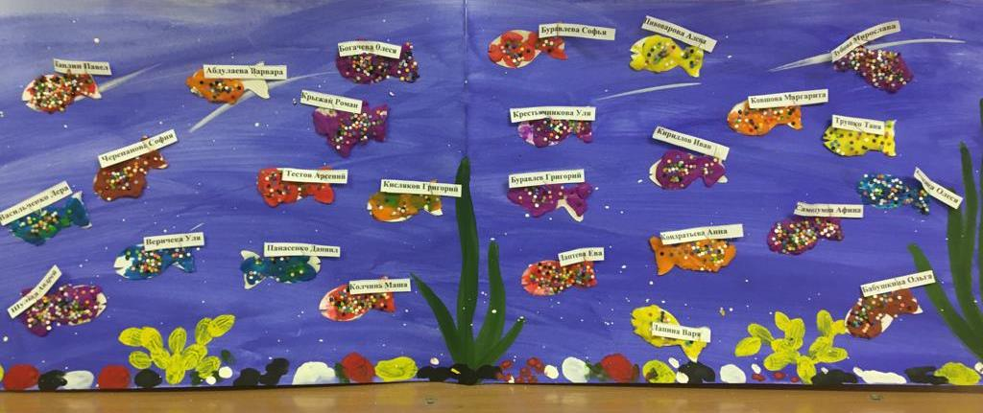
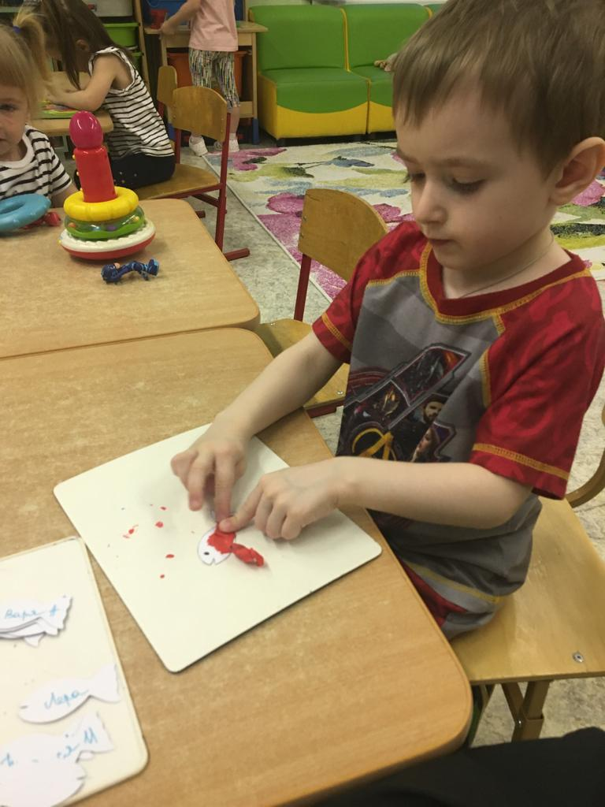
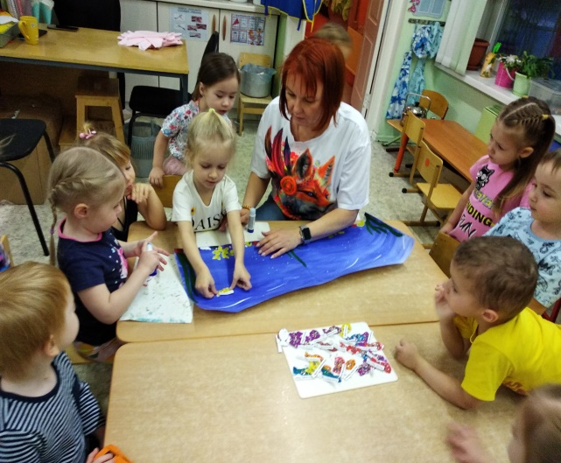
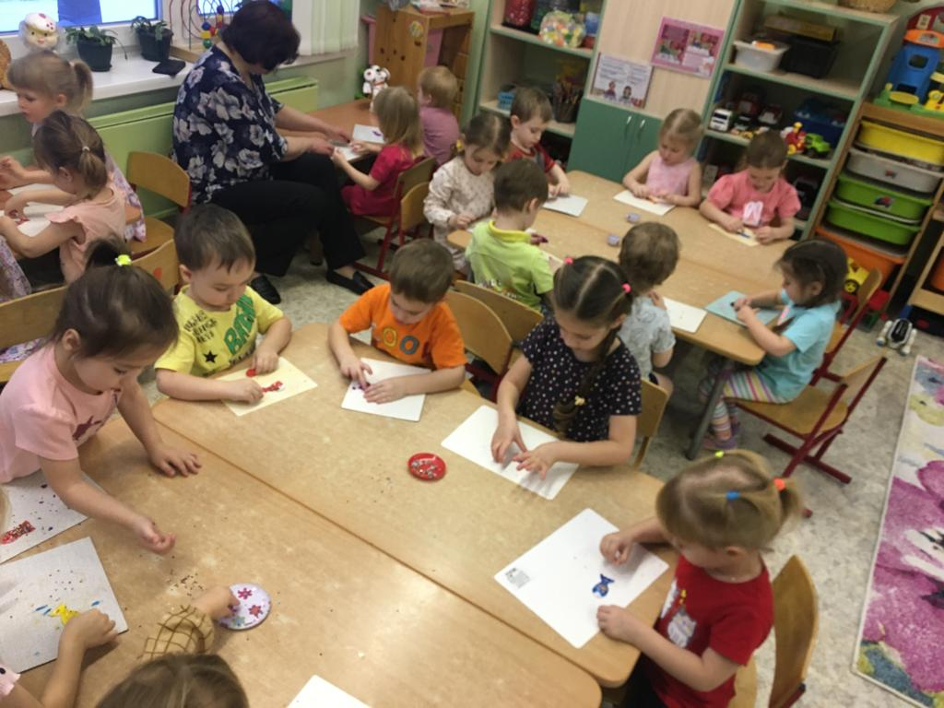
Январь. Тема: «Подводный мир.» Задачи: Привлечь родителей к интересной совместной деятельности; -продолжать учить детей анализу процесса работы; - знакомство детей с представителями морского дна; - развитие чувства композиции, правильность расположения деталей; -воспитывать чувство коллективизма, доброжелательные отношения; -развивать мелкую моторику рук.

Slide 8
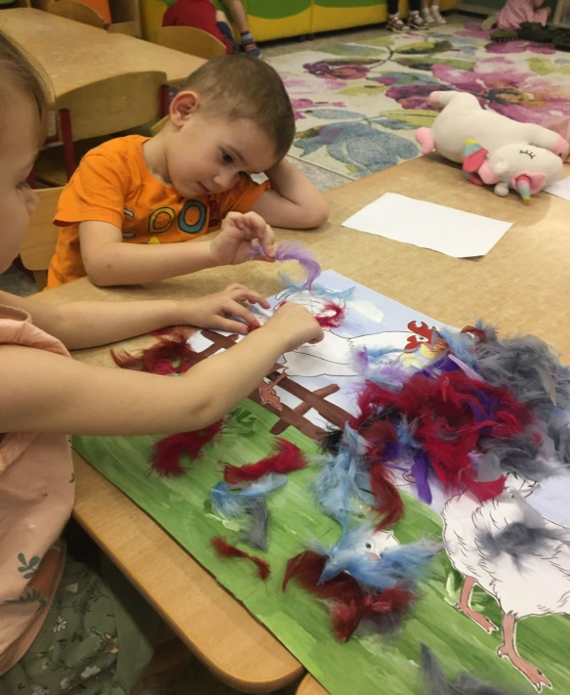
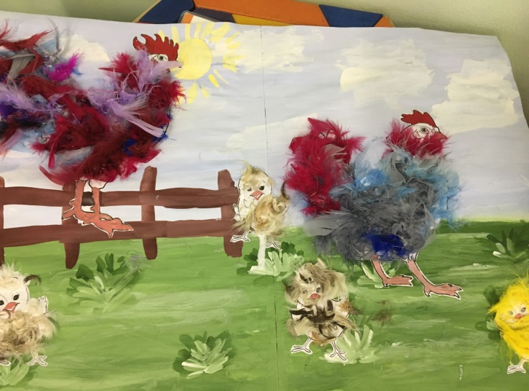
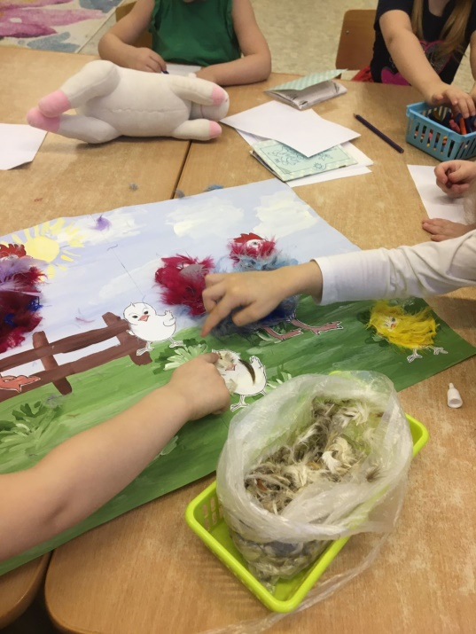
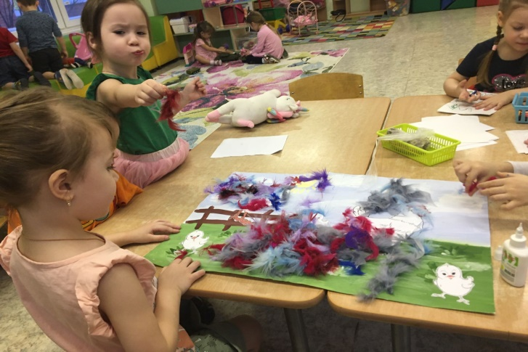
Февраль. Тема: «Курочка.» Задачи: Познакомить детей с новым видом природного материала – перьями птиц; - показать характерные особенности этого материала и приемы работы с ним; - создать условия для творческого развития личности ребенка и ситуацию успеха в работе, - пробудить интерес детей к работе с природным материалом, -научить технике работы; - закрепить полученные навыки на практике; -научить схематическому изображению, поэтапного изготовления поделки.

Slide 9
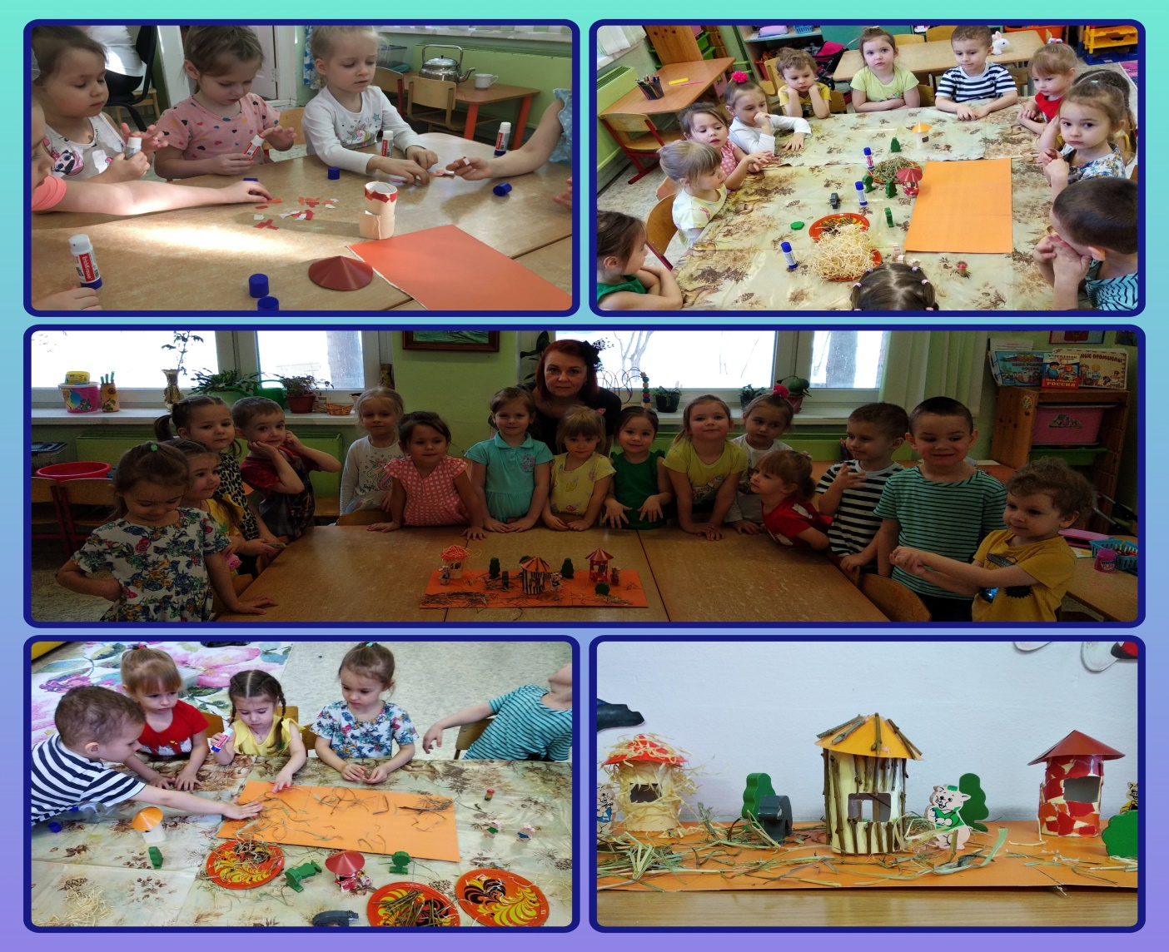
Март. Тема: «Домок для трех поросят.» Задачи: Уточнить и обобщить знания детей о домах; -побуждать к декоративному оформлению заготовки домика; -воспитывать умения самостоятельно использовать имеющиеся знания и отработанные изобразительные навыки, -аккуратность при работе с клеем.

Slide 10
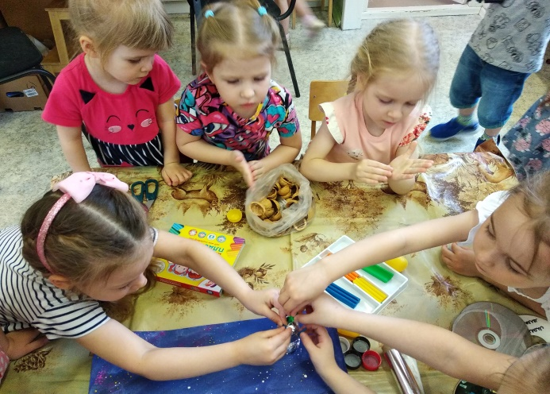
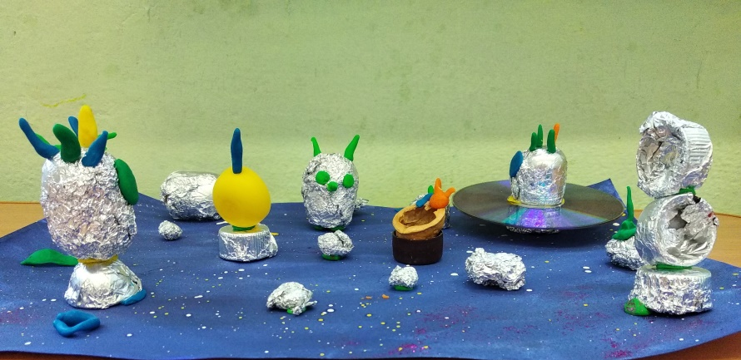
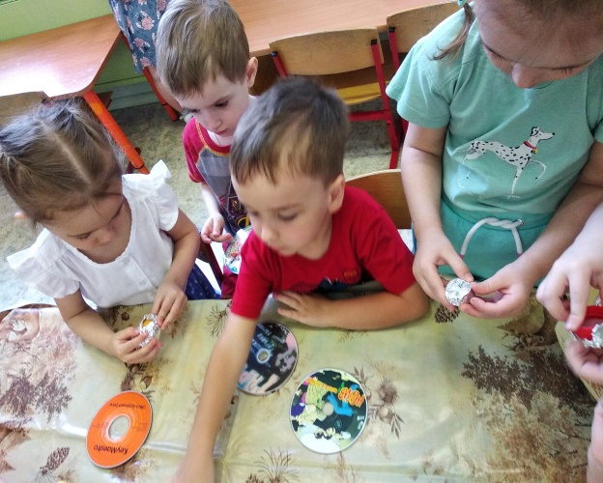
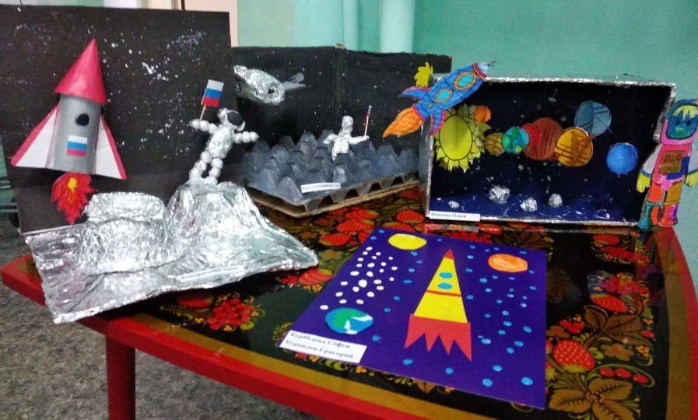
Апрель. Тема: «Космос.» Задачи: Привлечение родителей к созданию объёмной аппликации "космос"; -укрепление эмоциональных контактов между детьми и взрослыми; -расширить знания детей о космосе; - учить работать с фольгированной бумагой, пользоваться шаблоном; - закрепить умение располагать предметы по всему периметру листа; - развивать чувства композиции и эстетического вкуса; -воспитывать аккуратность, трудолюбие, способность добиваться хорошего результата.

Slide 11
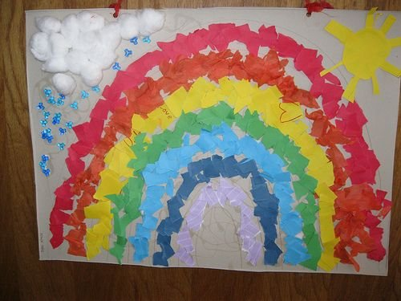
Май. Тема: « Верхом на радуге.» Задачи: Закреплять умение работать с бумагой; - познакомить учащихся с новым приёмом работы с бумагой: «обрыванием»; - научить выполнять работу в технике обрывной аппликации; - развивать творческие способности, воображение, фантазию детей; - развивать мелкую моторику, аккуратность при работе с клеем; - воспитывать терпение, уверенность в своих делах.

